Slide 1
Тема 2. Візуальні мистецтва
Архітектура. Види, жанри, художні засоби. Скульптура (кругла, рельєф).

Slide 2
Мета уроку:
продовжити ознайомлювати учнів з архітектурою як видом мистецтва;
учити розрізняти види архітектури та художні особливості окремих споруд;
прищеплювати інтерес до пізнання навколишнього матеріального світу, зокрема архітектурних пам'яток;
виховувати любов до культурної спадщини.

Slide 3
Найбільшої похвали заслуговує той архітектор, який уміє поєднати в споруді красу і зручність для життя. Лоренцо Берніні
Архітектура-мистецтво проектування й зведення будівель, споруд, комплексів відповідно до їхнього призначення, можливостей та естетичних уявлень суспільства.
Основні вимоги до архітектури:
МІЦЬ, КОРИСТЬ І КРАСА (Вітрувій)

Slide 4
Види архітектури
Місто-
будування
Ланд-шафт-на архітектура
Архітек-тура об'ємних споруд
Житлові
будинки
Промислові
будівлі
Громадські
будівлі

Slide 5
Архітектура об'ємних споруд

Slide 6
Архітектура об'ємних споруд

Slide 7
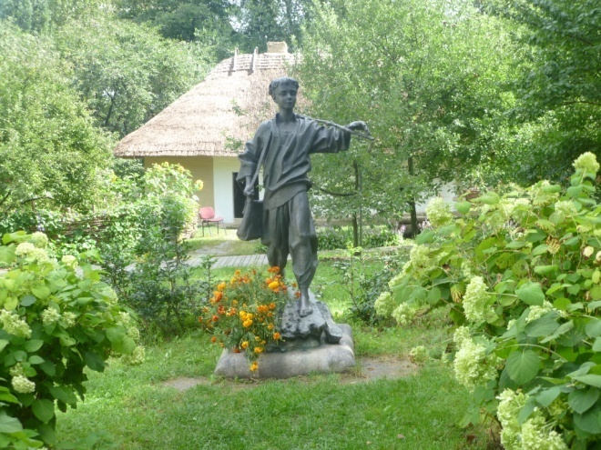
Ландшафтна архітектура
Національний заповідник
“Батьківщина Т.Шевченка”

Slide 8
Містобудування

Slide 9
Архітектура не зображає, а виражає характерні риси певної епохи й суспільства. Архітектурні споруди – це одягнені в камінь, метал або дерево “портрети” епохи. Основою мови архітектури є архітектурні форми.

Slide 10
Скульптура – це вид образотворчого мистецтва, що передає об'ємне зображення матеріальних предметів через їх пластичну характеристику. Твори скульптури мають об'ємну, тривимірну форму і виконуються із твердих або пластичних матеріалів.

Slide 11
Види скульптури
Кругла
скульптура
Рельєф

Slide 12
Кругла скульптура

Slide 13
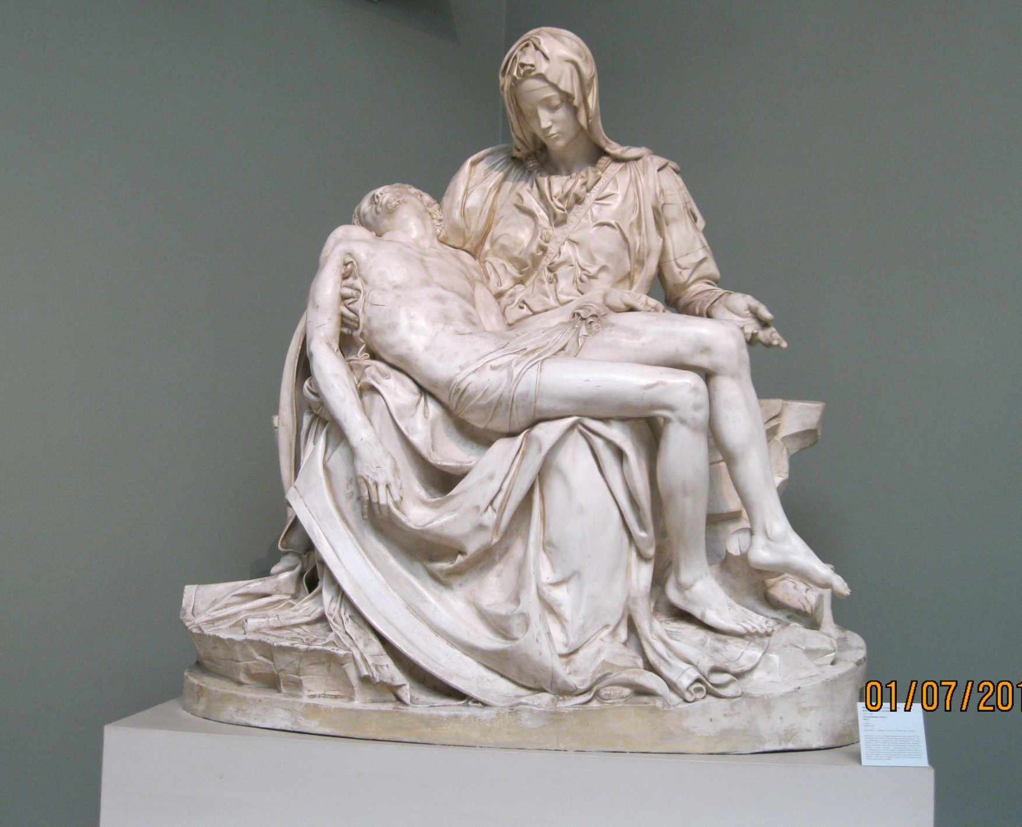
П’ЄТА. Мікеланджело. Мармур.

Slide 14
Рельєфна скульптура
Барельєф – скульптурне зображення, що виступає над площиною менш, ніж на половину свого об'єму.

Slide 15
Горельєф – зображення виступає більш, ніж на половину свого об'єму, майже подібний до круглої скульптури.

Slide 16
Контррельєф – зображення не виступає з площини, а заглиблюється в неї.

Slide 17
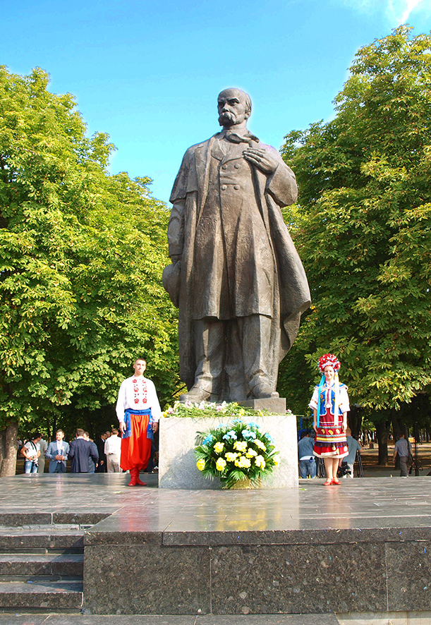
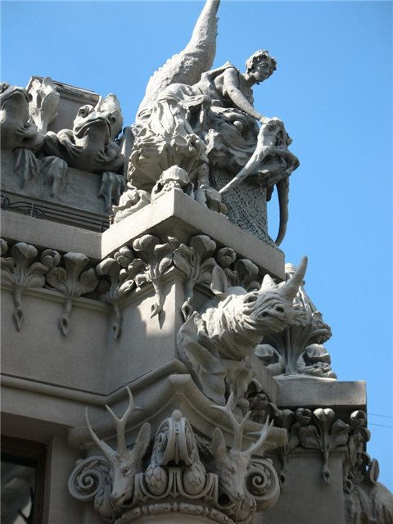
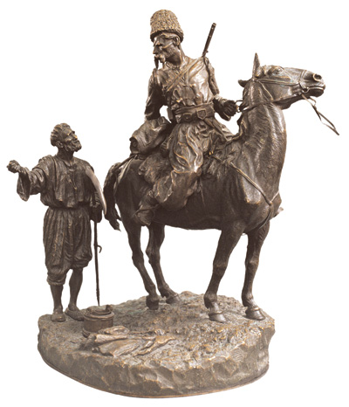
Скульптура може різнитися за розміром і призначенням. За цим принципом її поділяють на такі види: монументальну, декора-
тивну, станкову.

Slide 18
Матеріали для скульптури:
камінь (мармур, граніт тощо), дерево,
глина, пісок, лід, гіпс, метал.
Методи обробки матеріалу
в скульптурі:
висікання, лиття, кування, карбування,
випилювання, інше.

Slide 19
Закріплення вивченого матеріалу
Які основні вимоги пред'являються до архітектури? Хто є автором цих вимог?
Чим відрізняється скульптура малих форм від монументальної скульптури?
Які види рельєфів вам відомі?
Які елементи античної архітектури використовуються у сучасних спорудах?
Яку роль має матеріал у створенні скульптурного образу?

Slide 20
Живопис – мистецтво, на яке можна дивитись; скульптура – мистецтво, яке можна обійти; архітектура – мистецтво, крізь яке можна пройти. Ден Райс

Slide 21
Домашнє завдання
Організуйте візуальну подорож
за темою:
“Мої улюблені вулиці, площі, будівлі”

Slide 22
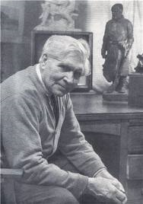
Дякую за роботу. Будьте здорові!
Іван Кавалерідзе

Slide 23
Використана література:
Климова Л.В. Художня культура. 9 клас. Навч. посіб. – К.: Літера,2009. – 159 с.
Санаєва Г.І. Усі уроки художньої культури. 9 клас. – Х.: Основа, 2011. – 271 с.
Масол Л.М., Гайдамака О.В. Художня культура. Тематичні розробки уроків. 9 клас. – Х.: Ранок, 2009. – 316 с.
Климова Л.В. Художня культура. Альбом-посібник. 9 клас – Х.: Ранок, 2010. – 72 с.
Трач С.К. Художня культура. Альбом-посібник.
9 клас – Тернопіль: Богдан, 2009. – 64 с.

